Slide 1
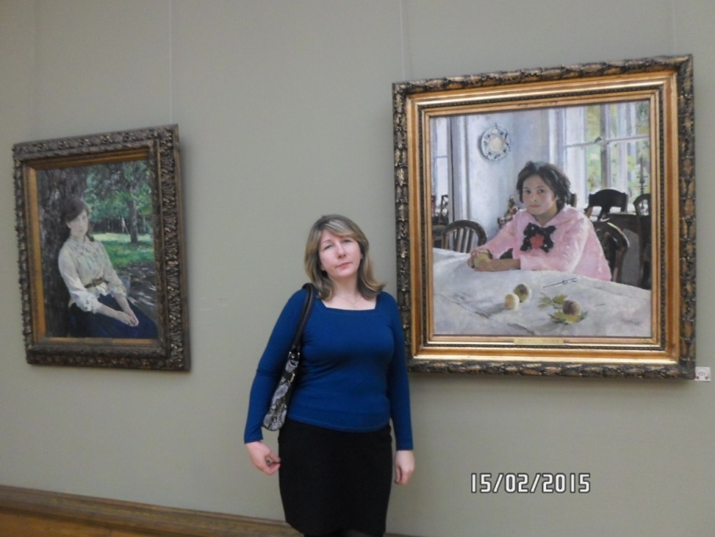
Портфолио профессиональной деятельности воспитателя
Николенко Татьяны Николаевны.
Оздоровительное образовательное учреждение санаторного типа для детей, нуждающихся в длительном лечении, муниципальная санаторно-лесная школа им. Ю.А.Гагарина, г. Озёрск

Slide 2
Общие сведения
Дата рождения: 25 января 1972года;
Образование: в 1991 году закончила Карагандинское педагогическое училище., квалификация: учитель изобразительного искусства и черчения, воспитатель. В 2008 году закончила Костанайский Социально –технический университет, квалификация: педагог психолог.
Общий трудовой педагогический стаж: 13лет;
Стаж в данном образовательном учреждении: 3года;
Стаж работы в должности воспитателя: 3года.

Slide 3
Мой девиз:
«Когда человек любит то дело, которым занимается, он может черпать в нем радость, удовлетворение, силы для дальнейшей работы».
Применяю в работе современные образовательные технологии:
Здоровьесберегающая технология. Её цель: формирование мотивационной сферы гигиенического поведения, безопасной жизни, физического воспитания, психического саморазвития;
Метод диагностики. Цель: составить портрет социально-психологического развития каждого школьника и отряда в целом . В соответствии с этим результатом скорректировать свою работу;
Технология культурной коммуникации. Цель: формирование единого временного детского коллектива, где комфортно каждому, через коллективную творческую деятельность;
Технология развития творческих способностей. Цель: подобрать, составить и апробировать творческие задания и упражнения для эффективного развития творческих способностей учащихся;
Игровые технологии. Цель: использование игровых технологий разной целевой направленности помогает подготовить обучающегося к общению, лучшей адаптации и раскрытию своих творческих и коммуникативных способностей

Slide 4
Использую следующие направления воспитательной работы
Воспитание ценностного отношения к прекрасному, формирование основ эстетической культуры – эстетическое воспитание;
Воспитание экологической культуры здорового и безопасного образа жизни;
Воспитание трудолюбия, сознательного творческого отношения к образованию, труду и жизни;
Воспитание социальной ответственности и компетенции;
Воспитание нравственных чувств, убеждений, этического сознания;
Воспитание гражданственности, патриотизма, уважения к правам, свободам и обязанностям человека.

Slide 5
Использую следующие методы воспитания
Методы воспитания:
1. Методы формирования сознания:
Рассказ;
Беседа;(Этическая беседа, индивидуальная беседа)
Дискуссия;
Диспут;
Метод примера;
2. Метод организации деятельности и формирования опыта поведения:
Педагогическое требование;
Общественное мнение;
Приучение и упражнение;
Поручение;
3.Методы стимулирования поведения:
Соревнование;
Поощрение;
Наказание;
4. Методы контроля, самоконтроля и самооценки:
Наблюдения;
Тестирование;
Анкетирование.

Slide 6
Использую формы воспитательной работы
. Мероприятия:
- Дискуссии
- Беседы
- Прогулки
- Экскурсии
- Конкурсные программы
Игры
- Спортивные игры и эстафеты
- Игры на местности
- Познавательные игры

Slide 7
Особенности моей профессиональной деятельности
В условиях детского санатория воспитатель планирует и осуществляет целенаправленное педагогическое взаимодействие с обучающимися и между ними. При этом учитываются стихийно складывающиеся отношения обучающихся, а также создаются условия для расширения их социального взаимодействия, включения самих обучающихся в систему социальных отношений. Это позволяет им приобретать опыт самостоятельного поведения и взаимодействия в новой среде.
В условиях детского санатория передача опыта, общечеловеческих ценностей идет в двух формах: в процессе взаимодействия воспитателей и обучающихся, то есть в специально организованном учебно-воспитательном процессе, а также в совместной деятельности старших и младших подростков.
Наиболее эффективным для этих процессов является сотрудничество.
Сотрудничество участников воспитательного процесса - это совместное определение целей деятельности, совместное планирование предстоящей работы, совместное распределение сил, средств, предмета деятельности во времени в соответствии с возможностями каждого участника, совместный контроль и оценка результатов работы, а затем прогнозирование новых целей и задач. У обучающихся формируется отношение к себе и другим людям как творцам общего дела.
Эффективной для развития сотруднического взаимодействия является методика организации коллективной творческой деятельности. Коллективная творческая деятельность позволяет лучше узнать друг друга, способствует развитию взаимоотношений, усиливает взаимное влияние участников деятельности.

Slide 8
В детском санатории проводится ряд специально организованных мероприятий, которые способствуют ускорению процесса взаимопознания обучающихся. Примером этого может быть встреча «Мир моих увлечений». Каждый ребенок рассказывает о своем любимом занятии.
Для организации повседневной работы коллектива, конкретных дел, решения проблемы создаются органы самоуправления.
Развитию отношений между обучающимися, находящимися на лечении в детском санатории, способствует проведение различных конкурсов, соревнований, в которых они участвуют в составе одной команды или как соперники.
На характер взаимодействия существенно влияет возраст обучающихся. Младшие школьники живут интересами санатория, коллектива, воспитателя, их легко вовлечь в любую деятельность. Наиболее значимой для ребенка является деятельность, организуемая воспитателями.
В воспитательной работе со старшими детьми возникают свои сложности. Создаются условия для проявления волевых усилий школьников, чтобы они осознали себя как личность. В этот период взаимодействия воспитателя и ребенка основаны на доверии к детям и взаимной требовательности.
Организуя взаимодействие с обучающимися, между обучающимися, воспитатель учитывает интересы, потребности, склонности, возможности детей, находящихся на лечении в детском санатории. Воспитатель выявляет группы в соответствии со структурой личностных отношений между обучающимися, группы организаторов и другие. При этом учитываются и индивидуальные различия обучающихся. Индивидуальный подход является важнейшим условием формирования положительных взаимоотношений между обучающимися в отряде. Он требует учета мотивов поведения ребенка, его индивидуальных свойств, предполагает проявление к нему внимания и заботы, выбор наилучшего способа взаимодействия с каждым ребенком.
Таким образом, педагогическое взаимодействие, являясь основой создания воспитательной среды, помогает социально адаптировать обучающихся, развивает у них социальную уверенность, нормализует психологический климат в детском санатории, способствует личностному росту и развитию обучающихся.

Slide 9
Публикации

Slide 10
Курсы повышения квалификации профессиональной подготовки
«Педагогические условия эффективного процесса воспитания и социализации обучающихся в условиях введения ФГОС»

Slide 11
Участие в работе методического объединения
Доклад по теме: «Воспитание толерантности « 2014г.

Slide 12
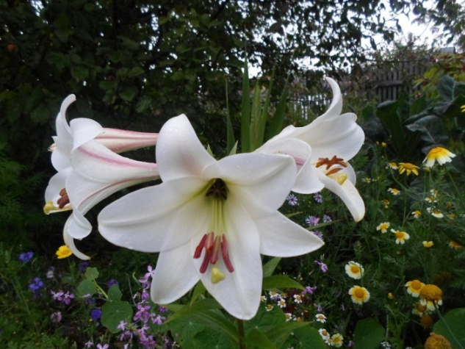
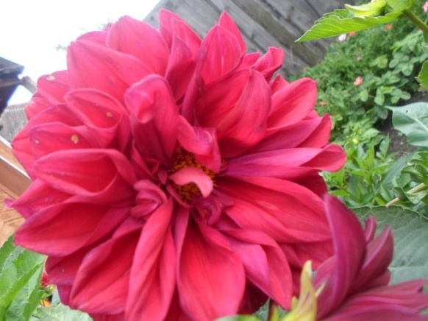
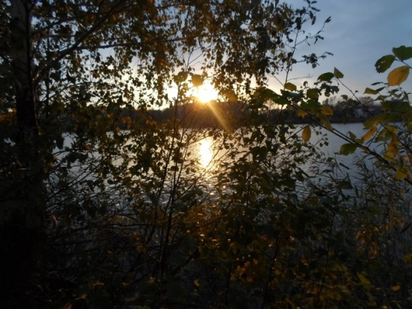
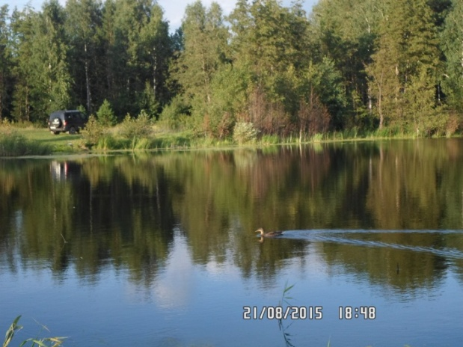
Моё хобби: Выращивание цветов, фотография.

Slide 13
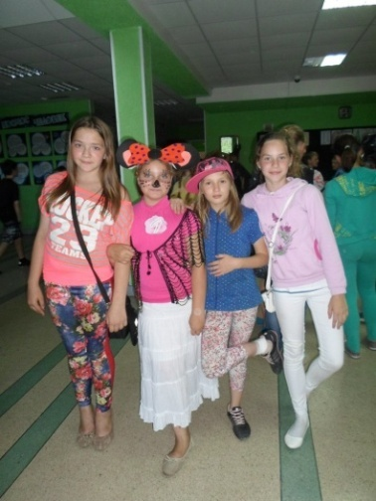
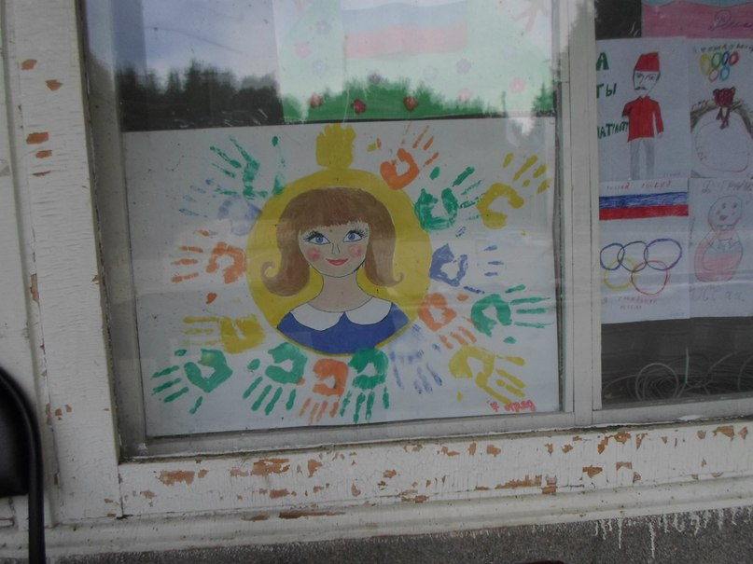
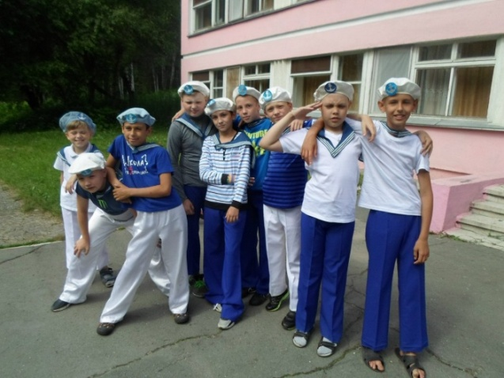
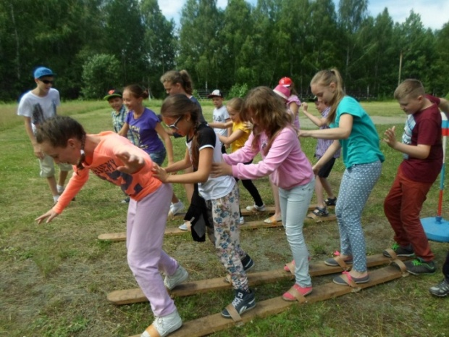
Участие в дружинных мероприятиях и конкурсах

Slide 14
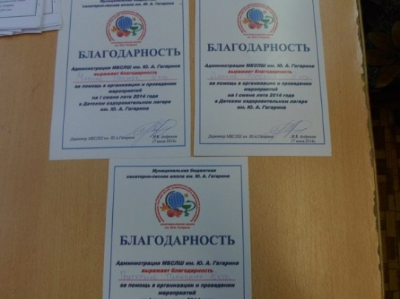
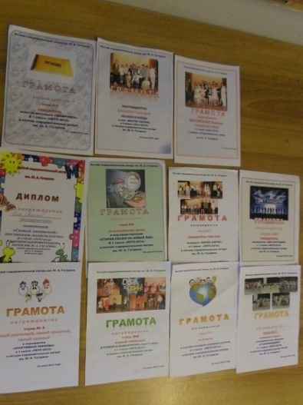
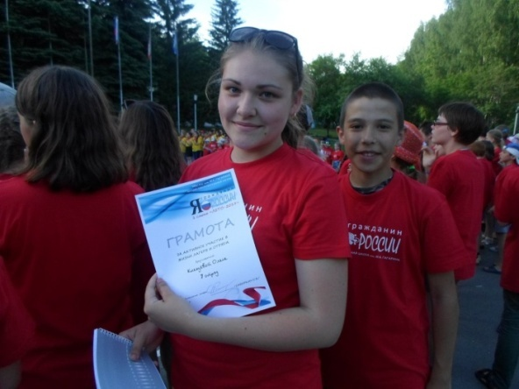
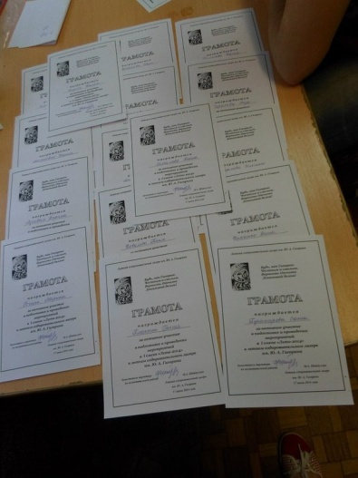
НАШИ
УСПЕХИ

Slide 15
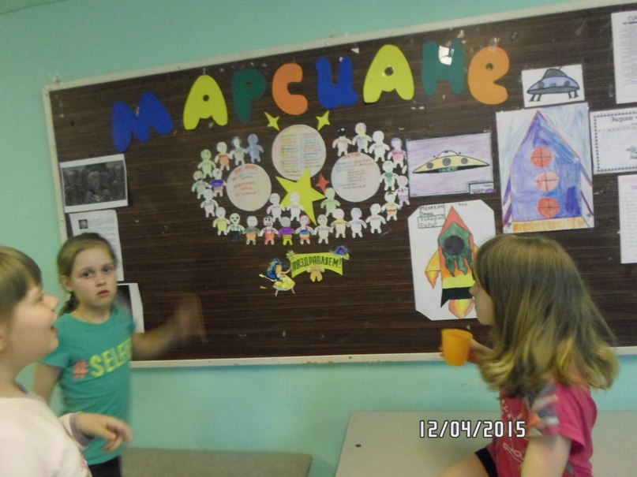
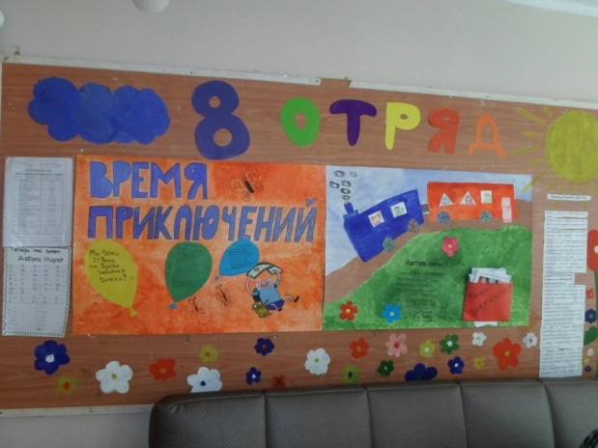
Оформление отрядных уголков

Slide 16
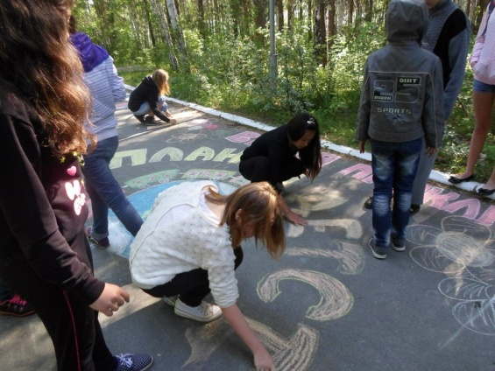
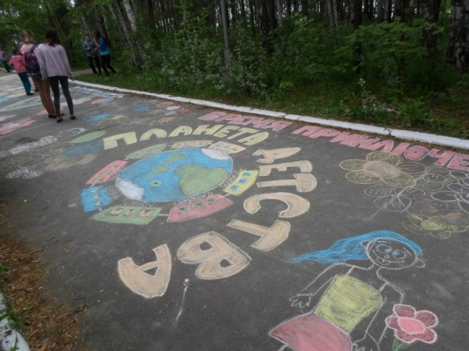
Конкурс рисунков на асфальте

Slide 17
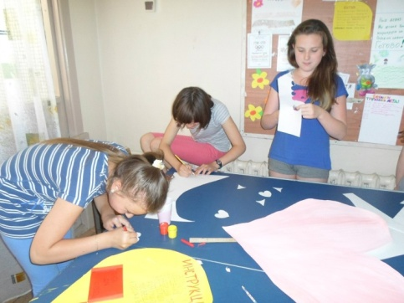
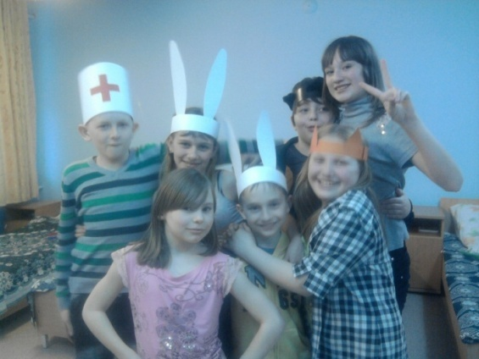
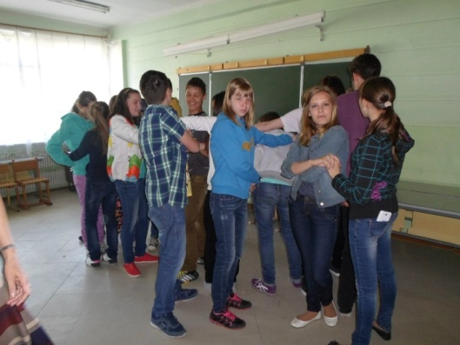
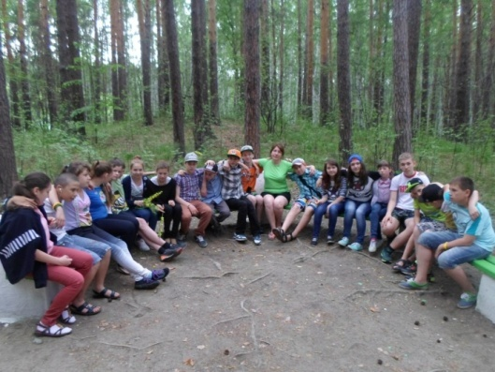
Отрядные мероприятия:

Slide 18
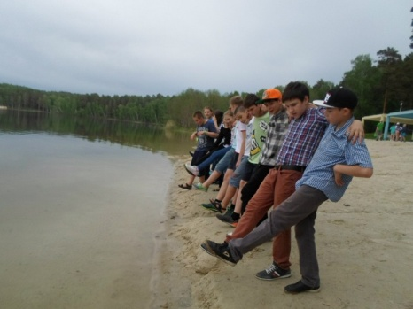
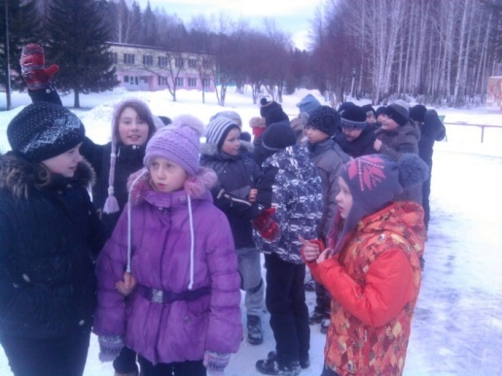
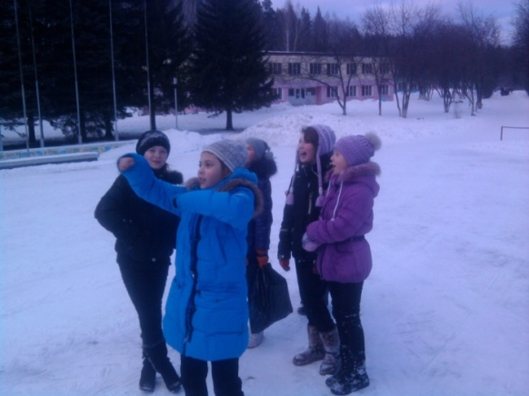
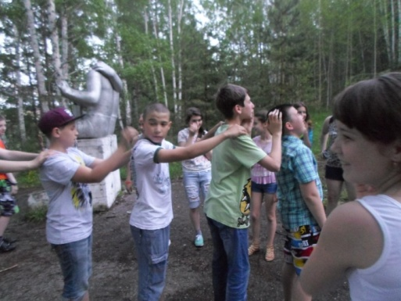
Оздоровительные прогулки и экскурсии

Slide 19
Организация воспитательного процесса
Содержание смены выстраивается по трём этапам: организационный период, основной, итоговый.
Задачами организационного периода является введение обучающихся в тематику смены, адаптация их к условиям жизнедеятельности в санаторной школе, адаптация программы смены к особенностям её участников, стимулирование обучающихся к самореализации, создание позитивного эмоционального настроя, обеспечение психологического комфорта обучающихся, формирование структурно-организационной модели смены.

Slide 20
Организационный период включает в себя:
Формирование отрядов по возрастам;
Знакомство с санаторием, его территорией, историей, традициями, легендами, персоналом, знакомство друг с другом:
«Традиции, режим дня и правила поведения в МБСЛШ им.Ю.А.Гагарина»
Анкетирование, с целью выявления личной информации о детях;
Ознакомительные прогулки по территории, по школе;
Отрядное мероприятие «Огонёк знакомств»;
Дружинное мероприятие «Марш-старт»;
Инструктажи по технике безопасности;
Выявление лидеров через игры: «Снежный ком», «Это Я», «Близнецы».
Введение в тематику смены, формирование общего представления о программе смены(оформление отрядного уголка с информацией о детях и планах на смену)

Slide 21
Задачи основного и итогового периода:
Задачи основного периода совпадают с задачами смены в целом, поскольку именно в этот период происходит интенсивное накопление обучающимися разностороннего опыта.
Задачами итогового периода является фиксирование ситуации успеха каждого ребёнка в том или ином виде деятельности, проведение заключительных мероприятий по программе
Итоговый период включает в себя:
Мероприятия по презентации итогов коллективных и индивидуальных творческих работ;
Церемония закрытия смены, подготовленная силами ребят, занимающихся в кружках художественной самодеятельности

Slide 22
Изучение личности.
Примерная схема изучения личности школьника и составления психолого-педагогической характеристики . Общие данные: • Фамилия, имя, дата рождения; класс; общее физическое развитие: состояние здоровья; условия жизни и быта в семье. • Взаимоотношение членов семьи. Правильность основной линии семейного воспитания. Взаимоотношения с коллективом и отношение к школе: • Общая характеристика (общее развитие, воспитанность, традиции и требования коллектива). • Положение в коллективе (пользуется ли любовью, авторитетом, чем определяется это отношение). • Отношение к товарищам по классу (любит ли их, равнодушен к ним, не любит, дорожит ли мнением коллектива, с кем дружит и на чем основана дружба, бывают ли конфликты с ребятами, в чем их причина). • Должен ли своим положением в коллективе и какое положение хотел бы занять?• Дорожит ли пребыванием в школе (что особенно ценит в ней)? • Отношение к воспитателям и учителям (есть ли контакт, любит, уважает их)

Slide 23
Карта диагностических методик
Диагностическая методика № 1. «Письмо островитянину» Учащимся класса предлагается представить себе, что они находятся на необитаемом острове. Жизнь на острове трудная, помощи ждать неоткуда. Но вдруг к берегу прибивает бутылку, в которой находится записка: «Обратись с письмом к людям, которым ты доверяешь и которых ты любишь. Они тебе помогут. Письмо отправь с помощью этой же бутылки». Учащиеся должны написать письмо тем людям, которым доверяют Воспитателю следует обратить внимание на то, каким будет содержание письма, к кому будут эти письма обращены.
Диагностическая методика № 2. «Дневник моей жизни» Воспитатель предлагает воспитанникам отряда каждую неделю подводить итоги прожитых за неделю дней. Ребятам предлагается определить степень значимости данных событий в жизни отряда и самого себя. Дневник можно вести по
следующему образцу:
Отрядная неделя. | Значимые события
 | я | отряд
1 неделя
2 неделя

Slide 24
Диагностическая методика № 4. «Круги на воде» Ребятам предлагается листок, на котором нарисованы круги, в которые нужно вписать имена одноклассников «по степени» значимости для себя. В каждый круг ребята должны вписать не более трех имен своих одноклассников
Диагностическая методика № 3. «Государство — это мы» Детям из отряда предлагается представить себе, что отряд— это маленькое государство, а все ребята — представители этого государства. Для этого необходимо определить положение, место и предполагаемую должность каждого в этом государстве и свое собственное место. Эта методика позволит воспитателю увидеть, кого ребята определяют на роль лидера в коллективе и кому отводится место изолированного человека

Slide 25
Тема по самообразованию:
Воспитание толерантности
Методы воспитания толерантности – это способы формирования у детей готовности к пониманию других людей и терпимому отношению к их своеобразным поступкам.
Выделяют большое количество методов воспитания толерантности ( убеждения, самоубеждение, внушение, стимулирование, методы требования, коррекции поведения и др)

Slide 26
Формы и методы воспитания толерантности:
Беседа
Встречи с интересными людьми
Вечера отдыха
Экскурсии
Путешествия, выход на природу
Совместные творческие дела
Дискуссии
Игровые и конкурсные программы
Классные часы
Акции милосердия
Игровые тренинги
Реализация каждого метода воспитания толерантности предполагает использование совокупности приёмов, т.е. педагогически оформленных действий.
Можно выделить три группы приемов воспитания толерантности.
Первая группа приемов связана с организацией деятельности детей в классе:
Прием «Эстафета». Классный руководитель так организует деятельность, чтобы в процессе ее организации взаимодействовали бы учащиеся из разных групп.
Прием «Взаимопомощь». Педагог так организует деятельность детей, чтобы от помощи друг другу зависел успех совместно организуемого дела.
Прием «Акцент на лучшее». Педагог в разговоре с детьми старается подчеркнуть лучшие черты каждого. При этом его оценка должна быть объективна и опираться на конкретные факты.

Slide 27
Работа с родителями:
Цели и задачи:
Изучение образа жизни семьи;
Особенности семейного воспитания;
Взаимоотношений детей и родителей;
Организация психолого-педагогического просвещения родителей
Ценности:
Семья выполняет формирующую роль в становлении личности ребёнка, которая зависит от ценностных ориентаций её членов;
Педагог должен владеть информацией о том, какие отношения в семье и как они могут повлиять на личностное развитие ребёнка, его характер, поведенческие реакции и с учётом этого выбирать направления и формы работы. Цели и задачи:
;

Slide 28
СПАСИБО
ЗА
ВНИМАНИЕ!

